Slide 1
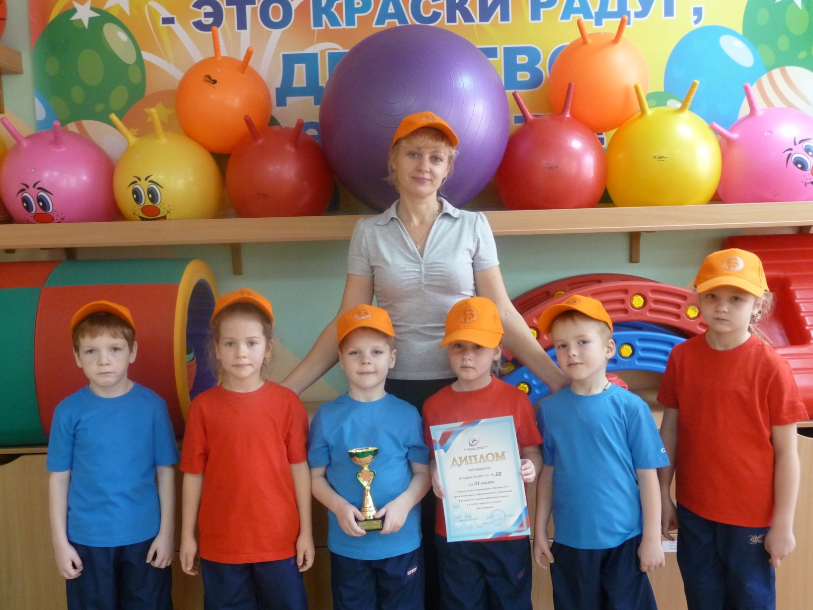
Муниципальное автономное дошкольное
образовательное учреждение детский сад № 50 -
здоровьеразвивающее пространство
дошкольников

Slide 4
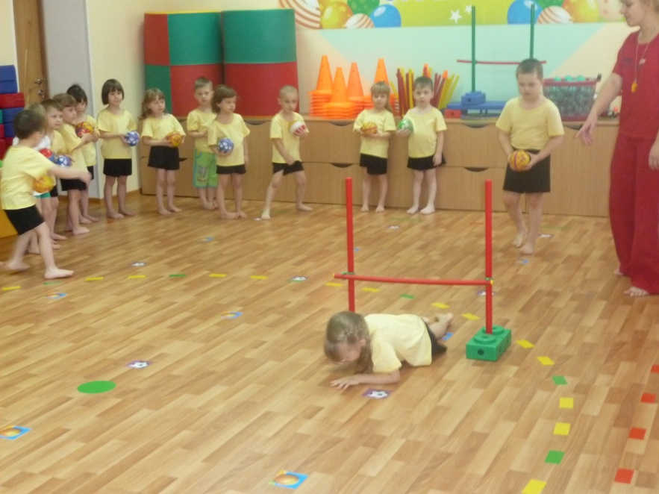
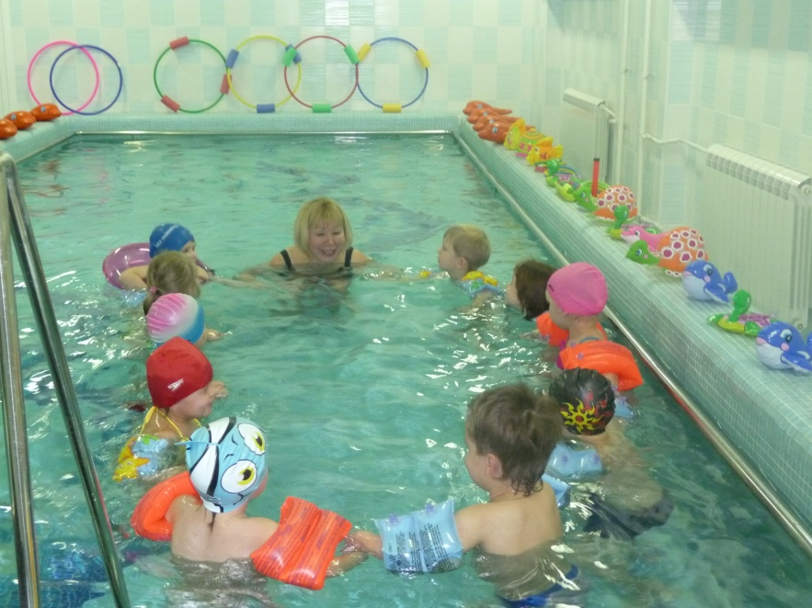
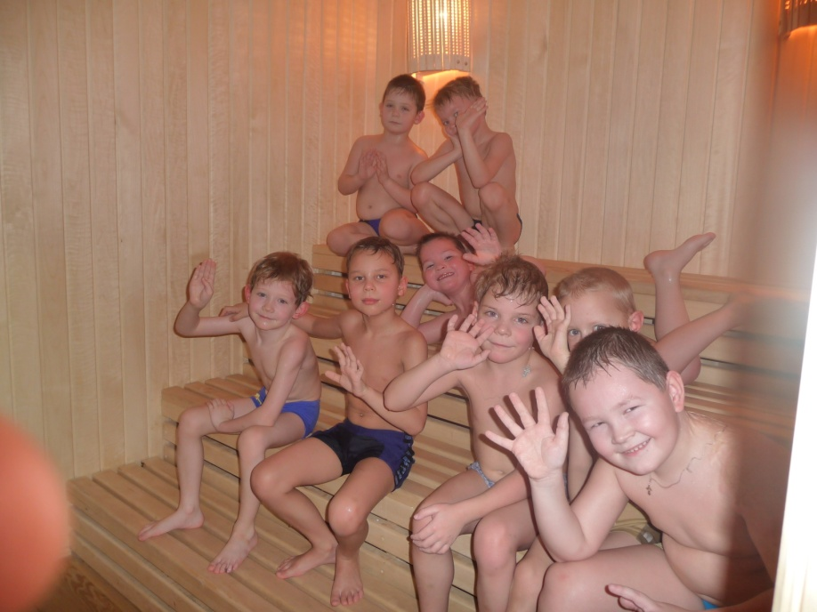
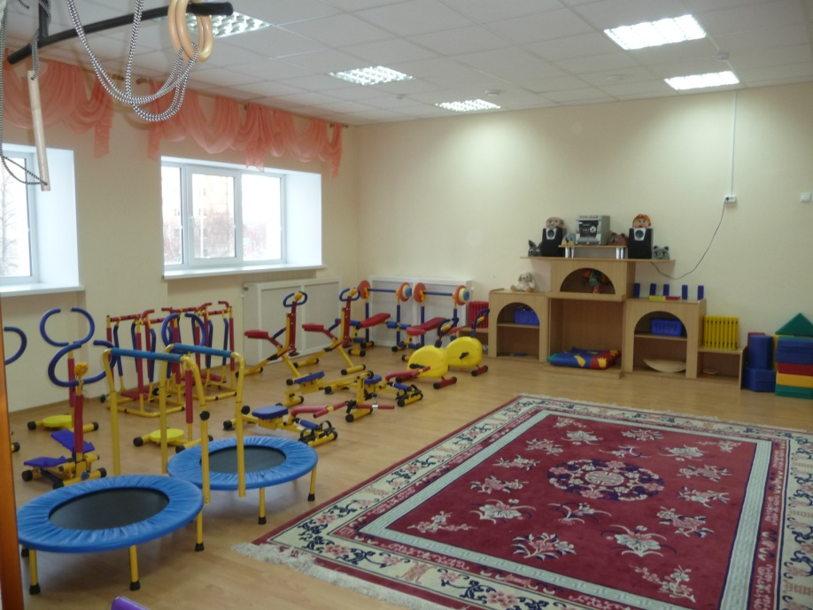
Физкультурный зал Бассейн
Сауна Тренажёрный зал

Slide 5
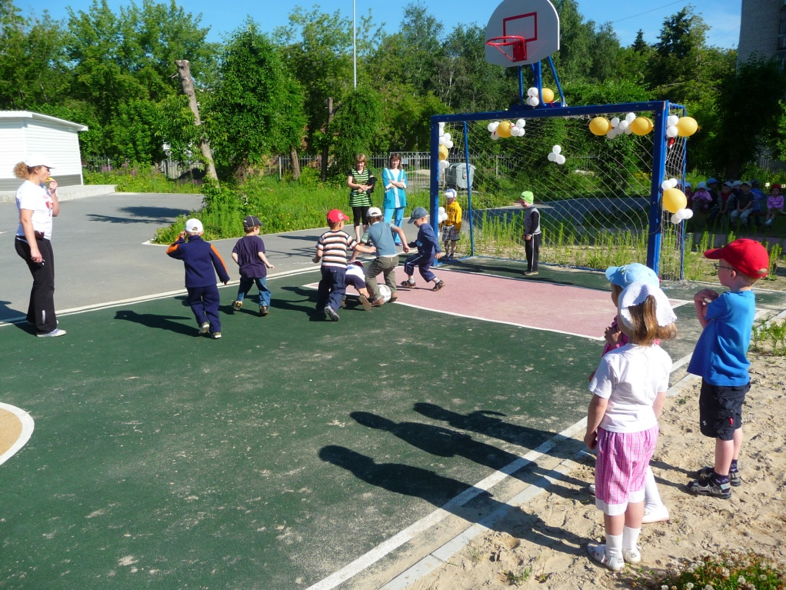
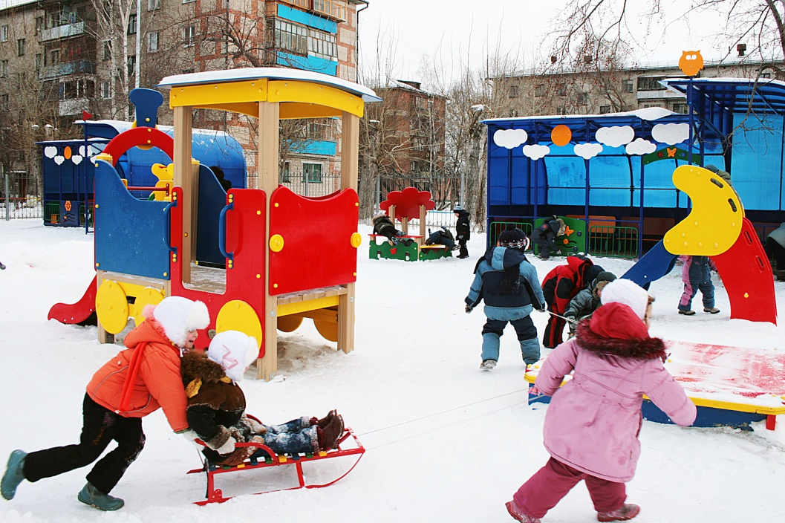
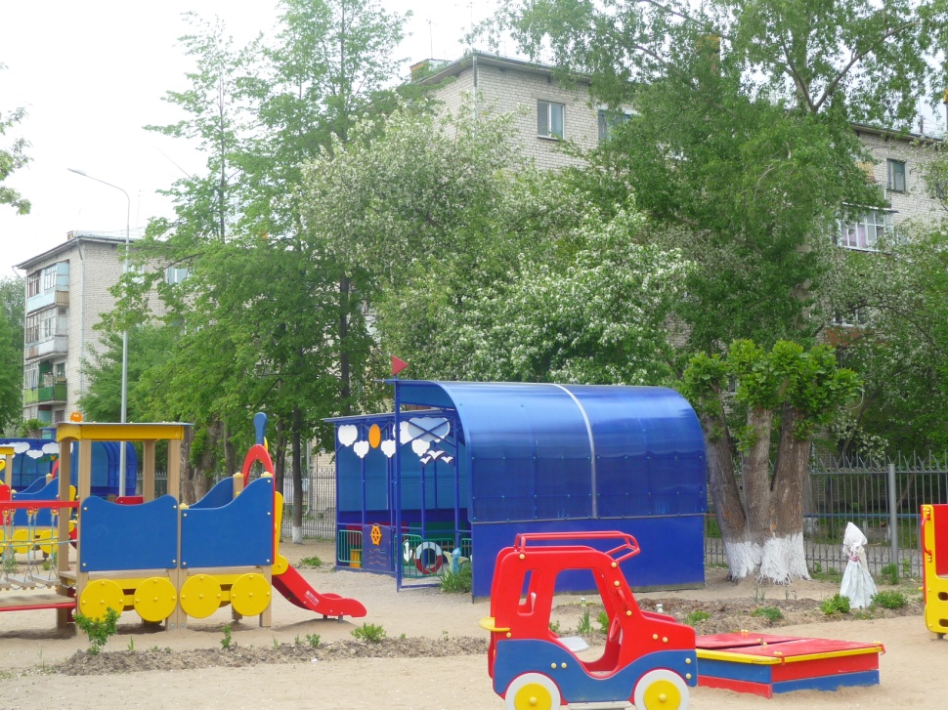
Спортивная площадка
Прогулочные участки

Slide 8
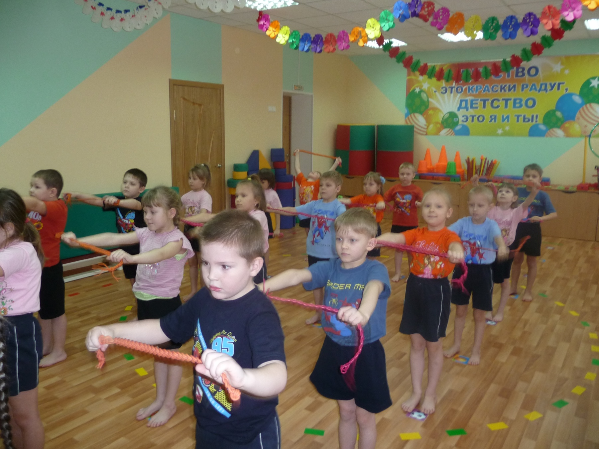
Утренняя гимнастика

Slide 9
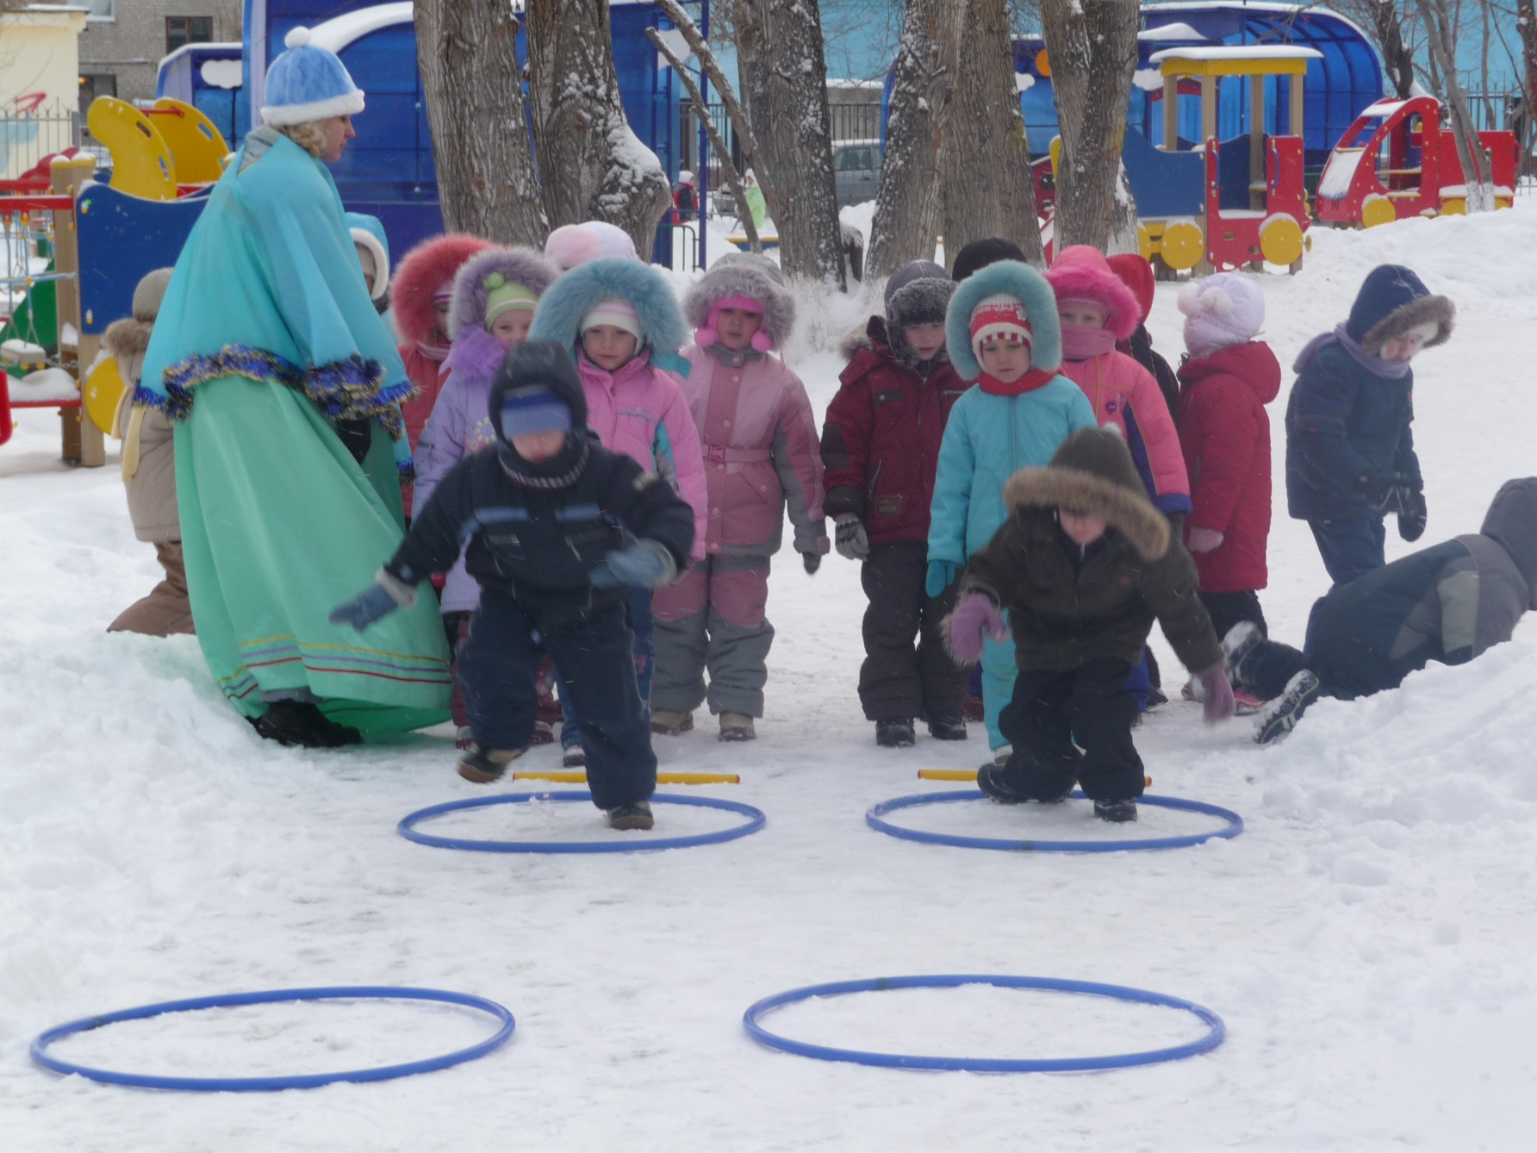
Физкультурные занятия

Slide 10
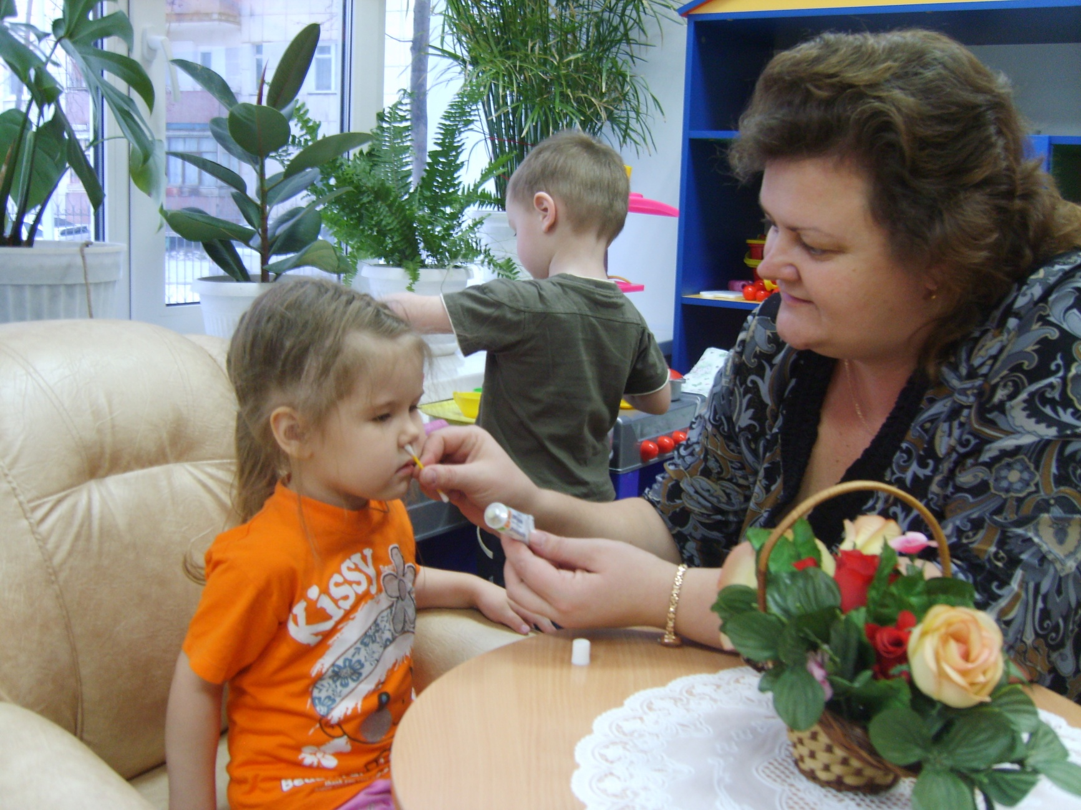
Оксолиномазевая профилактика

Slide 11
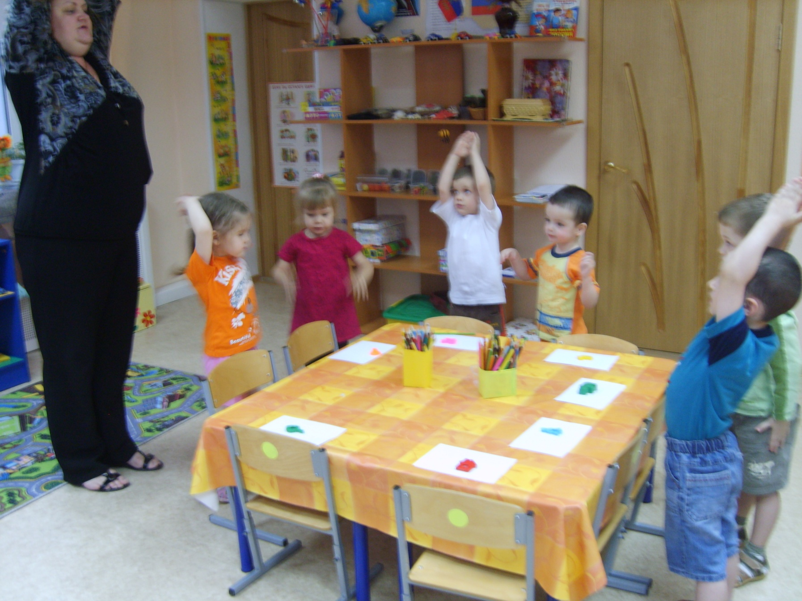
Физкультминутки

Slide 12
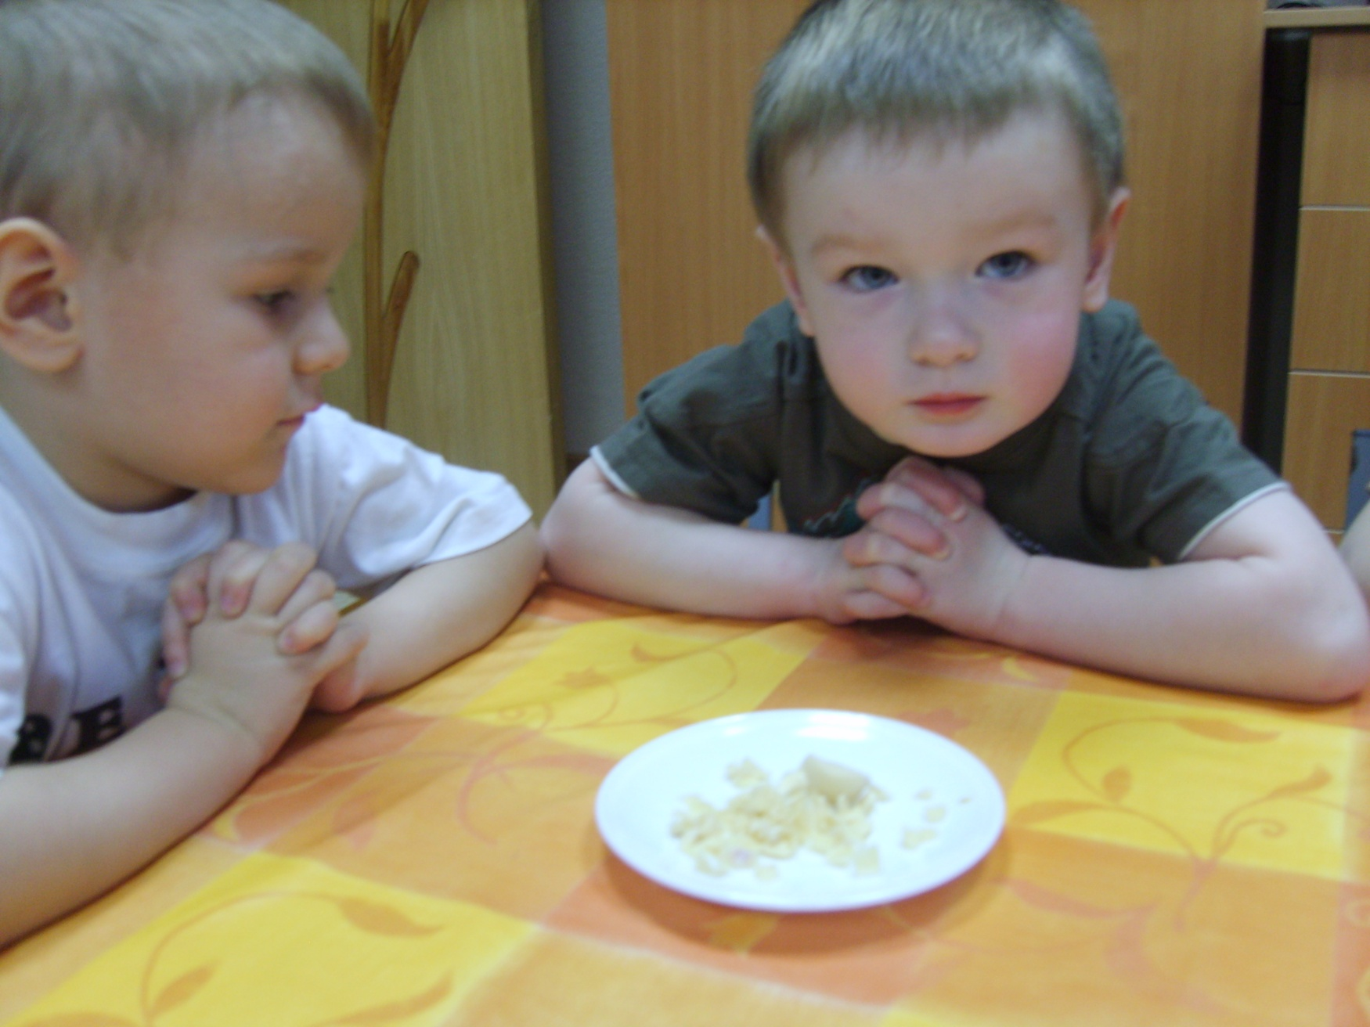
Аромотерапия

Slide 13
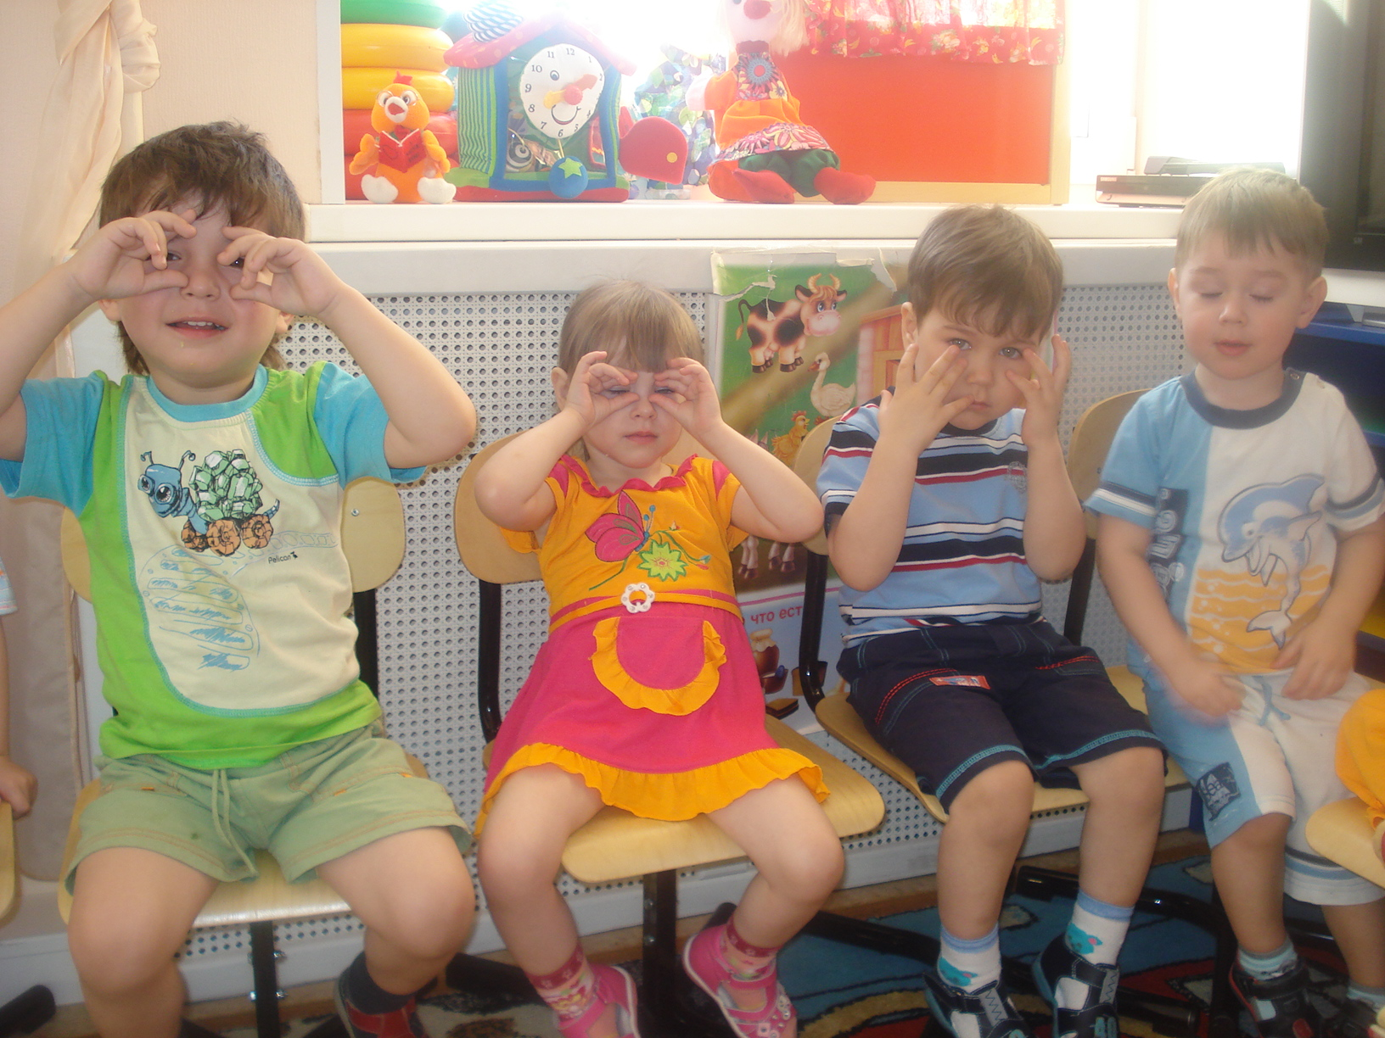
Офтальмологические паузы

Slide 14
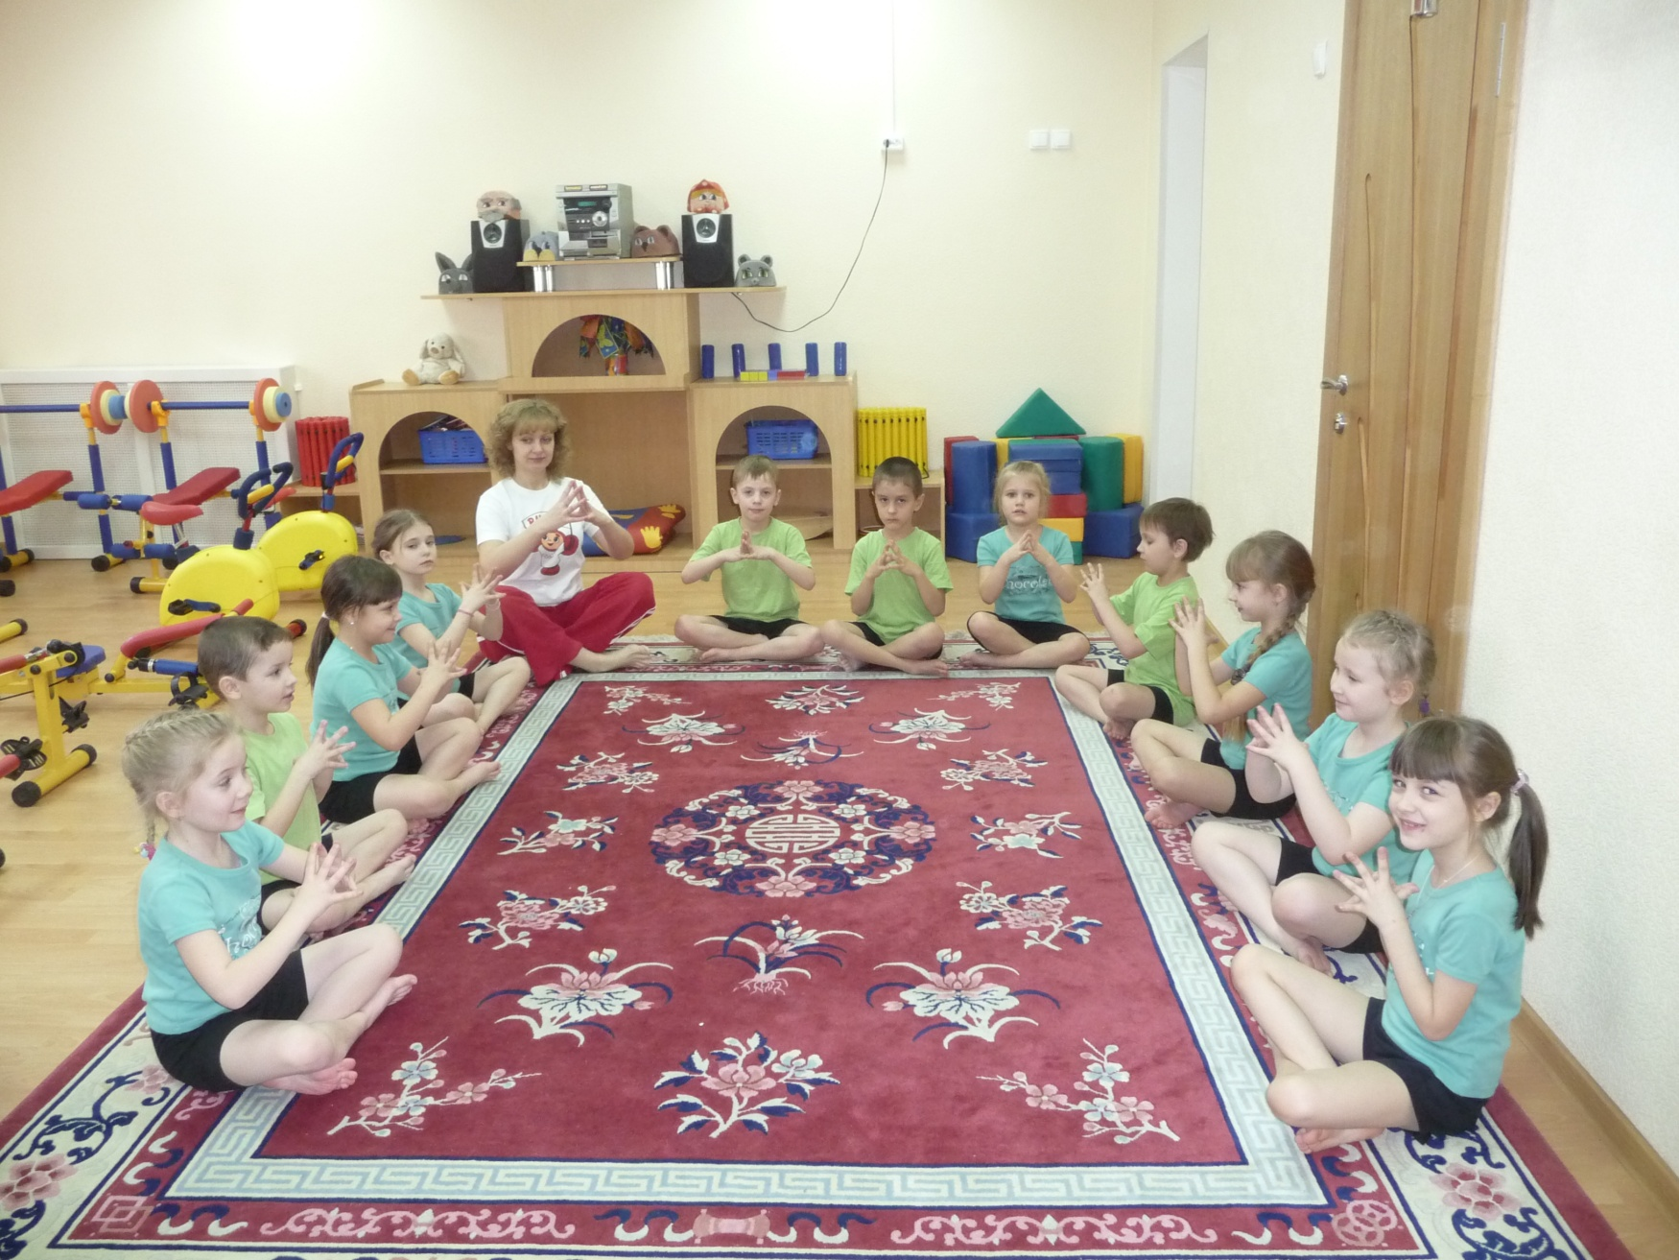
Самомассаж по Уманской

Slide 15
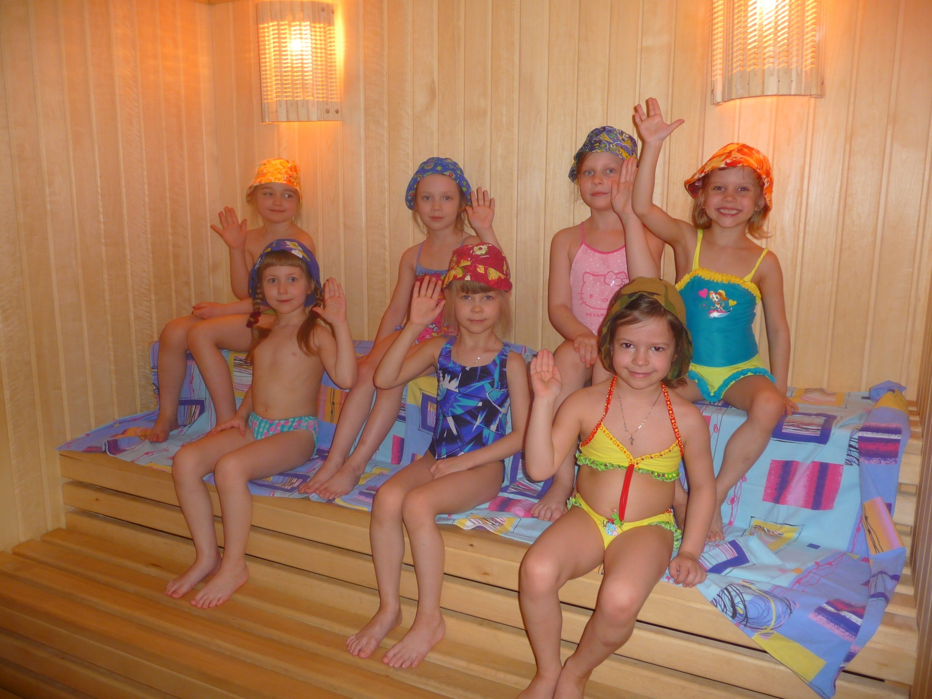
Термотерапия (сауна)

Slide 16
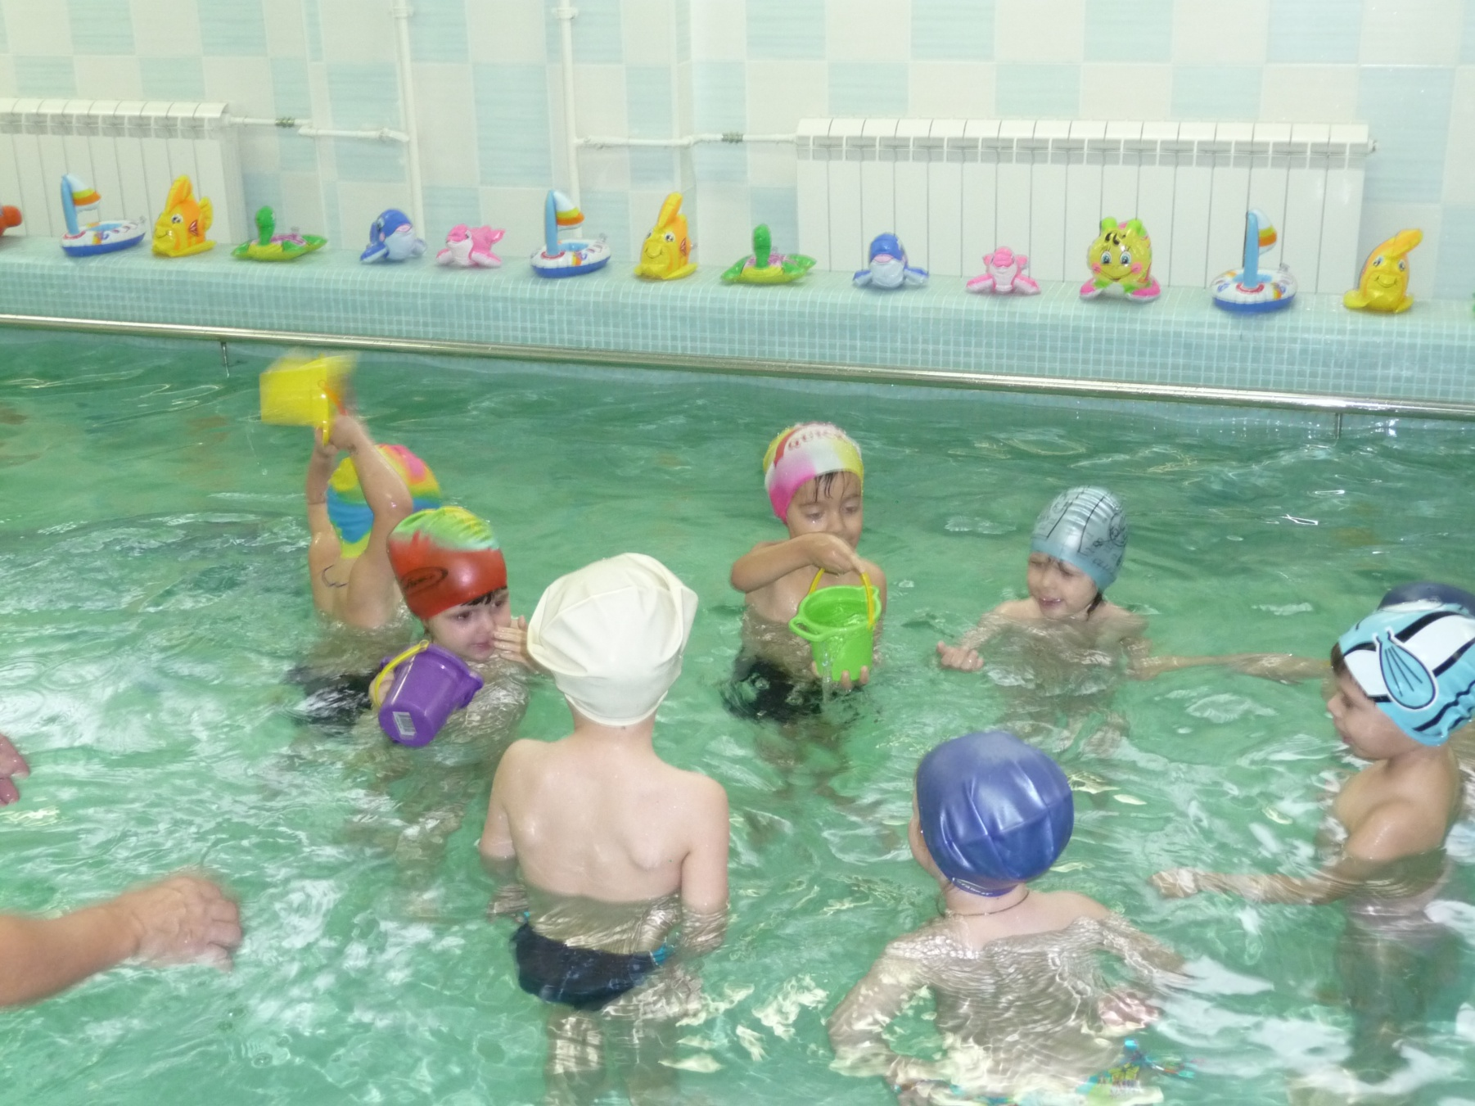
Занятия в бассейне

Slide 17
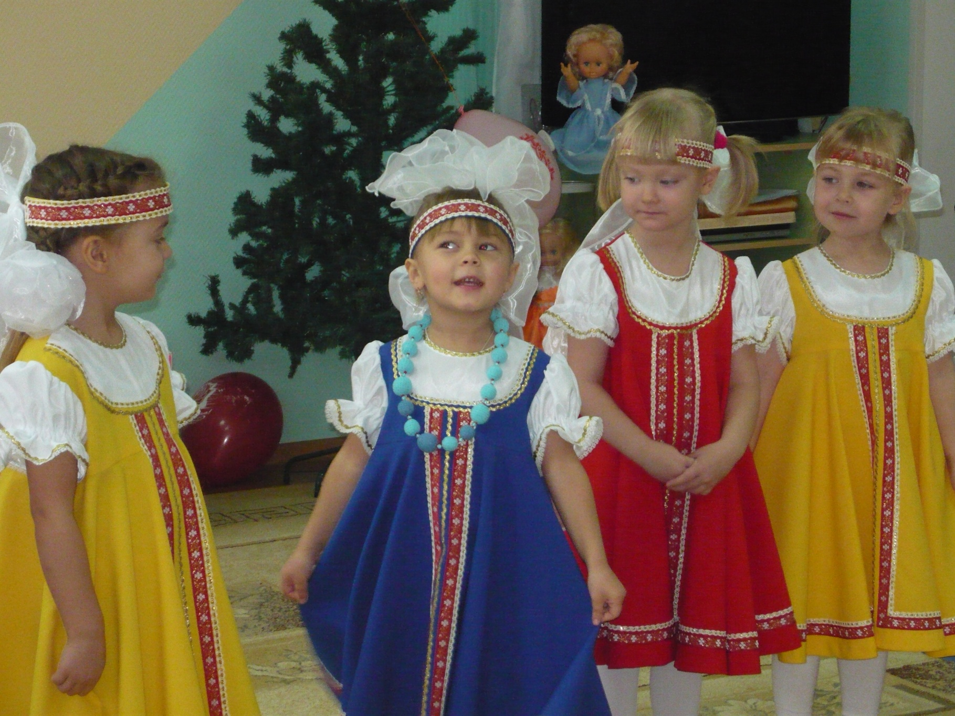
Музыкотерапия

Slide 18
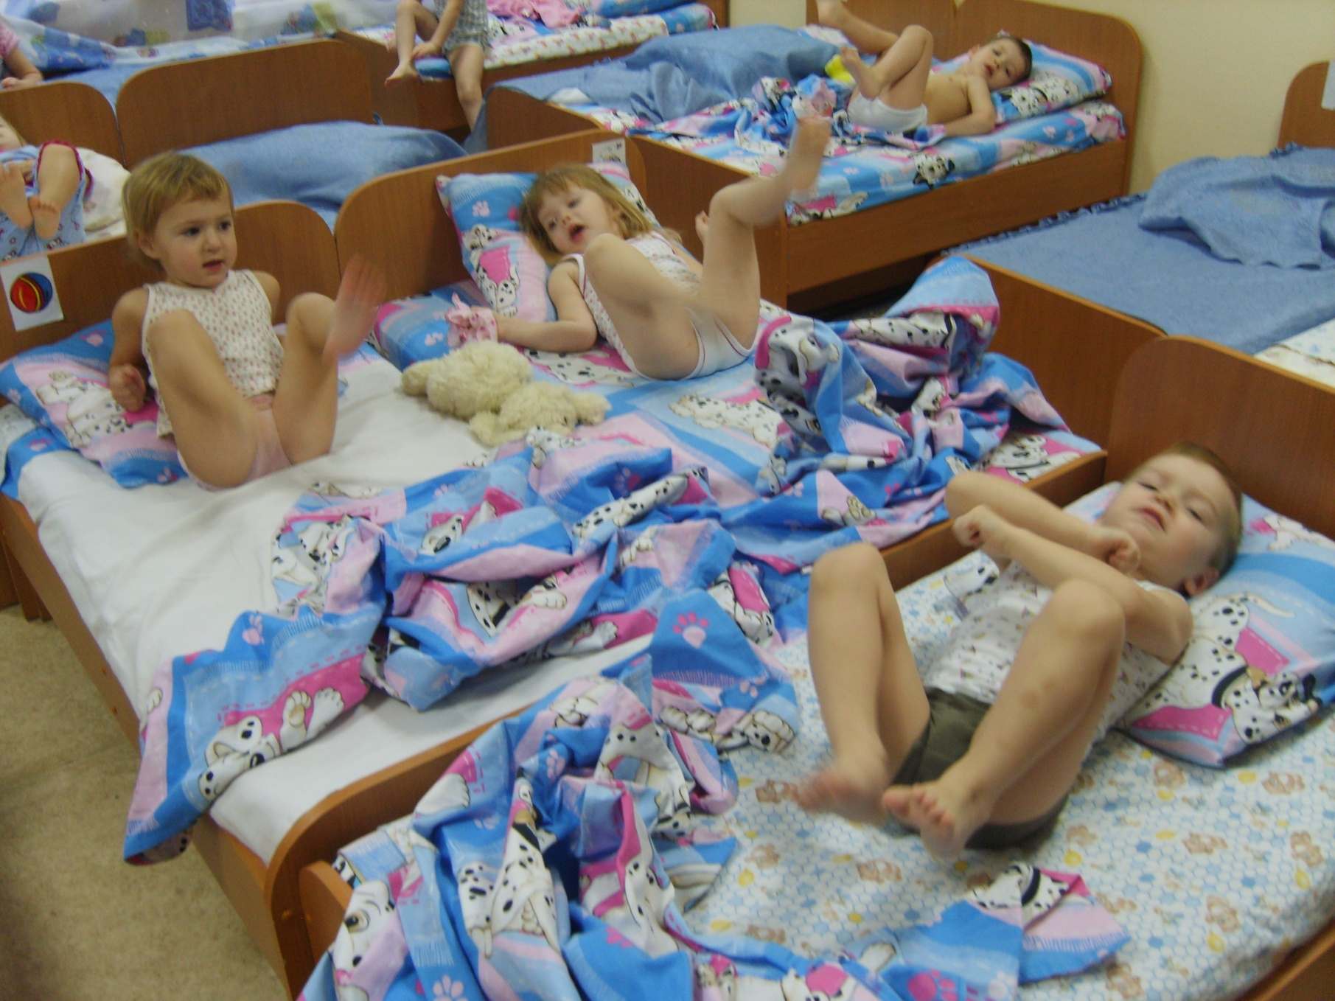
Гимнастика после сна

Slide 19
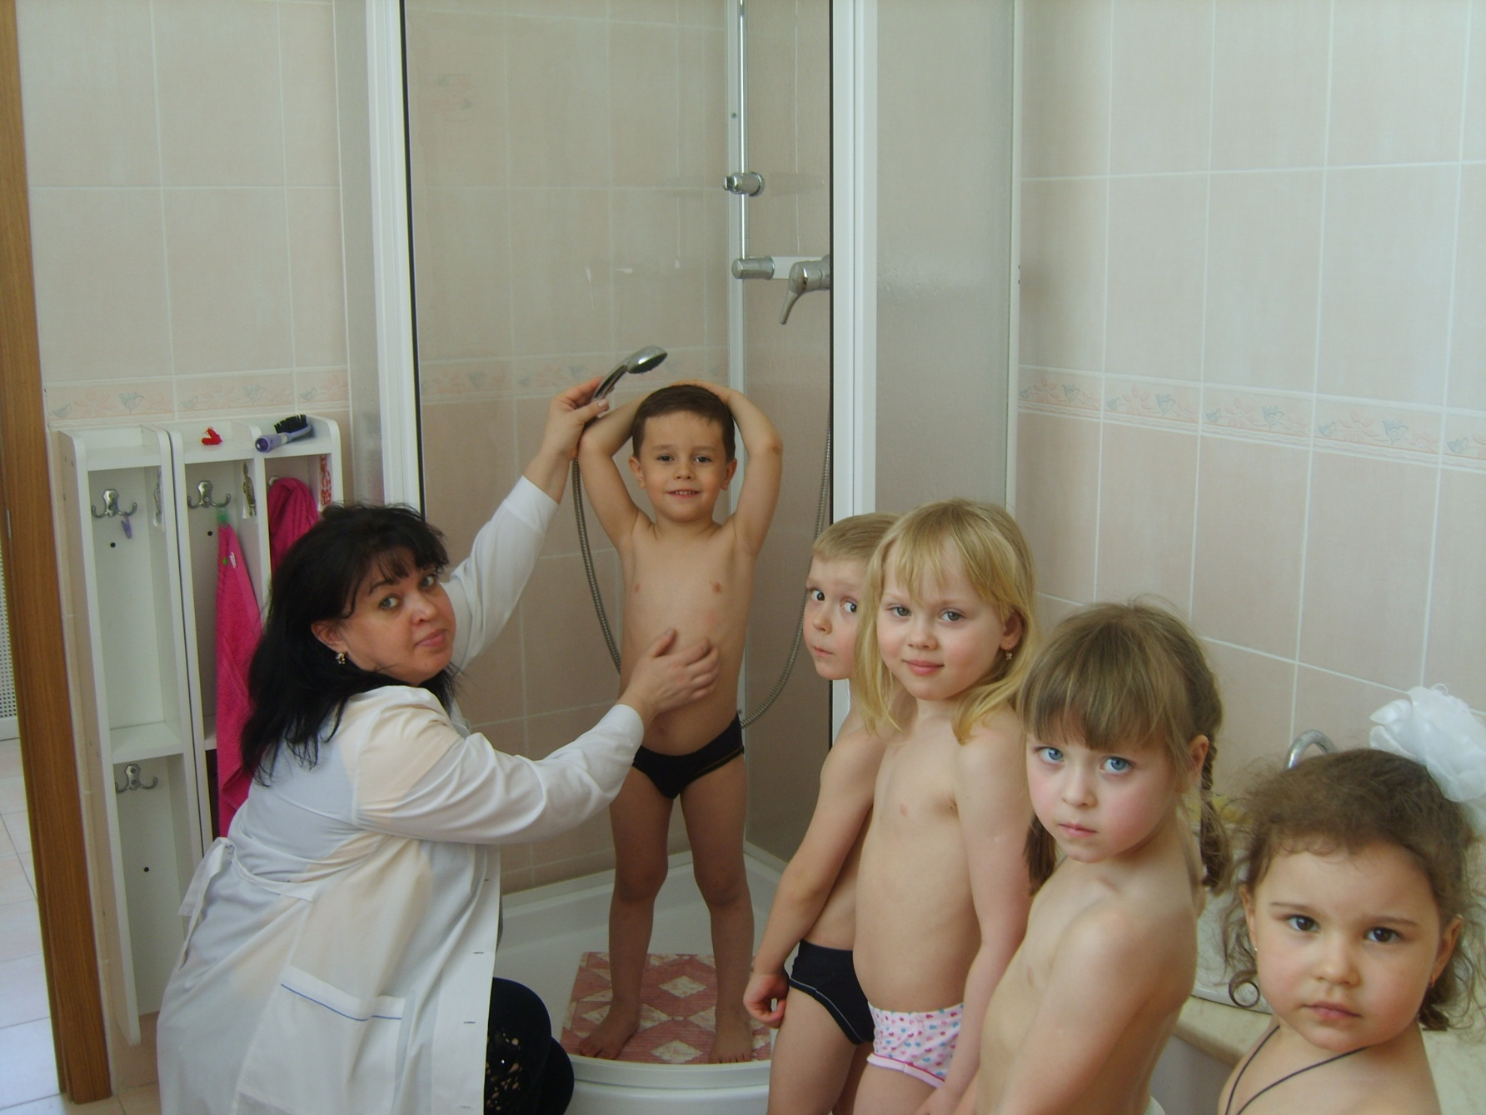
Закаливание водой

Slide 20
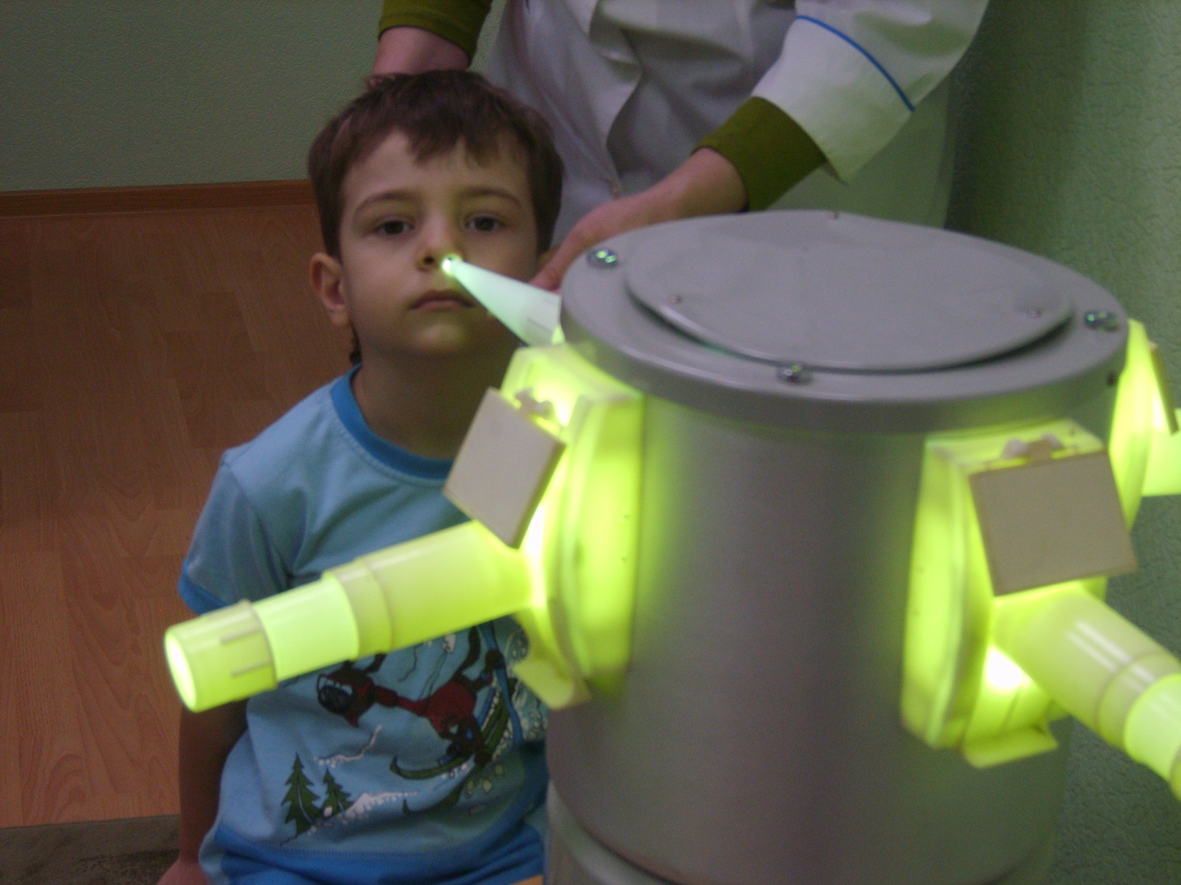
Светотерапия

Slide 21
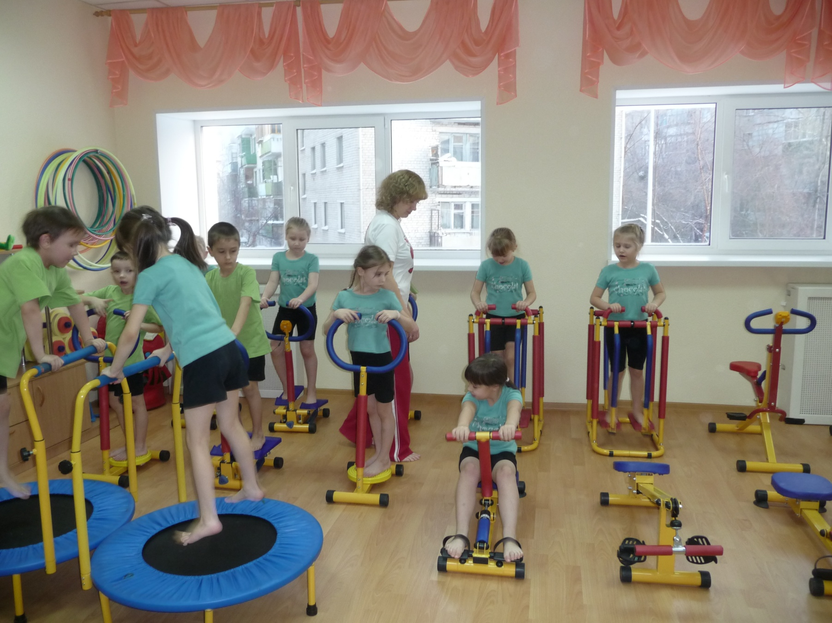
Занятия на тренажёрах

Slide 22
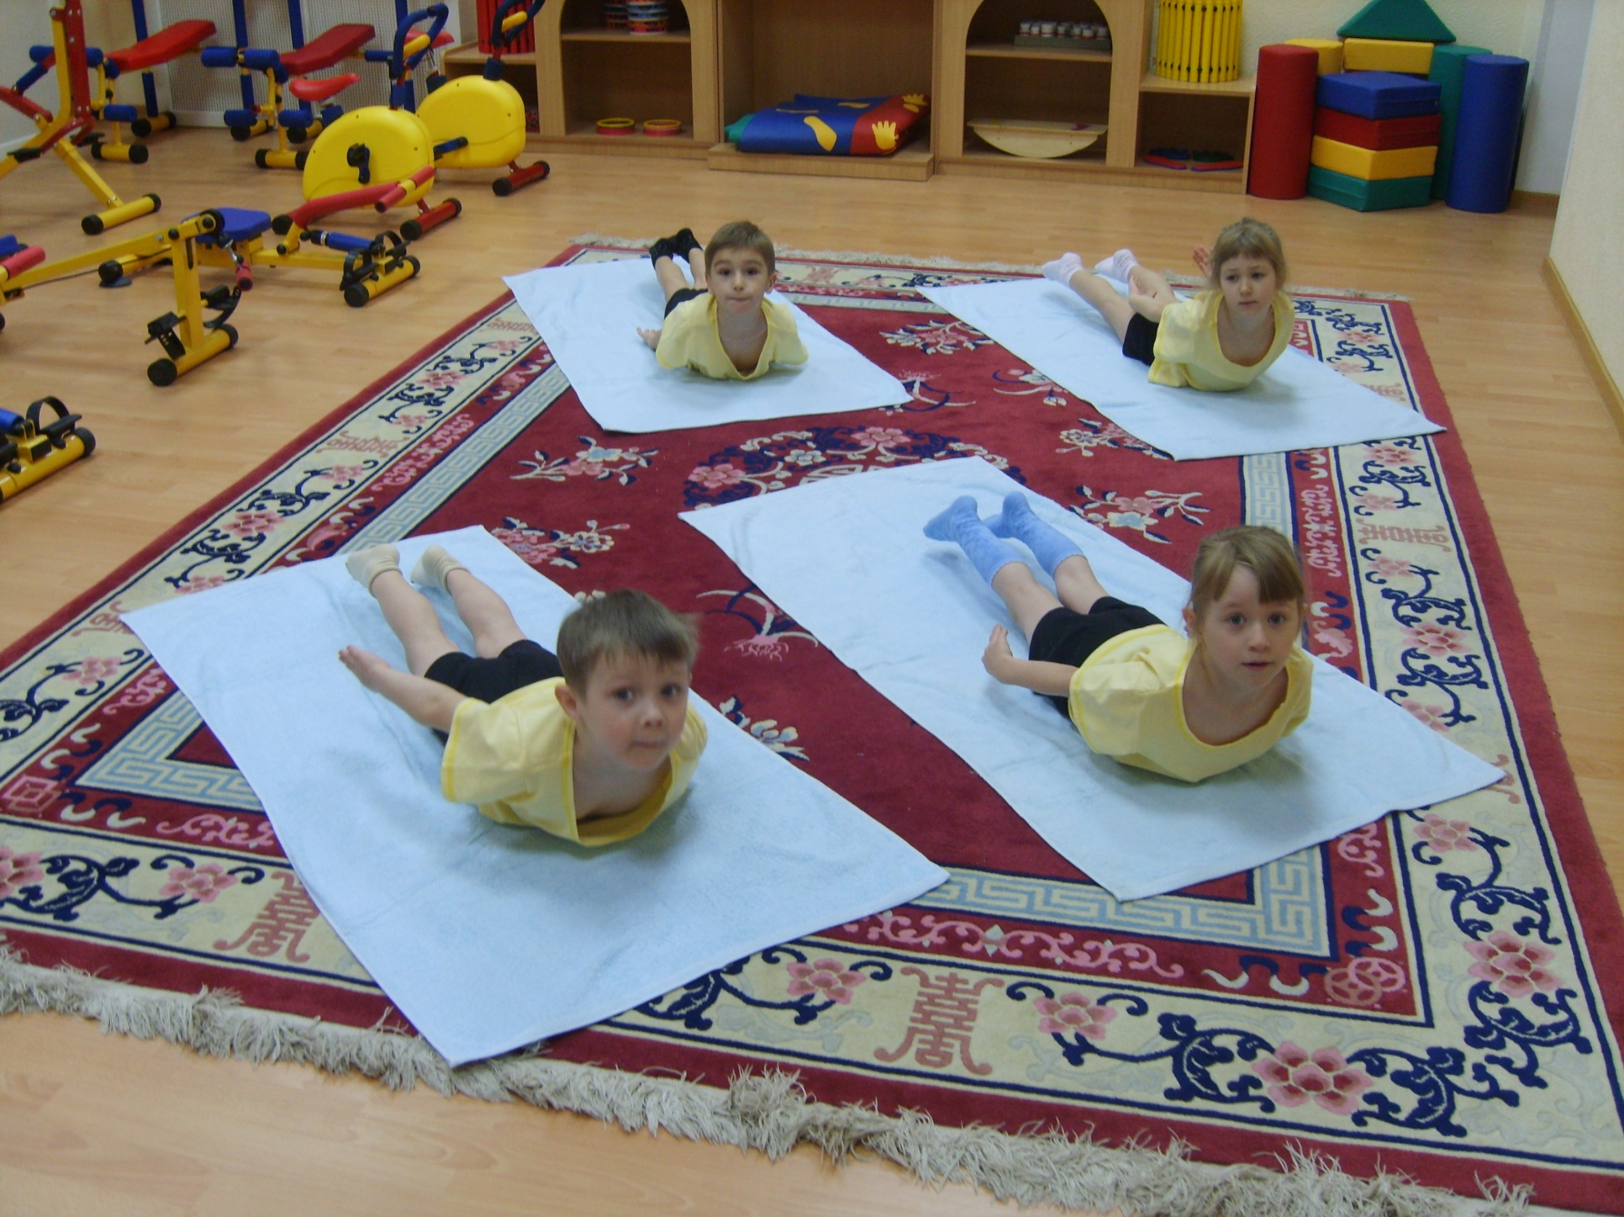
Корригирующая гимнастика

Slide 23
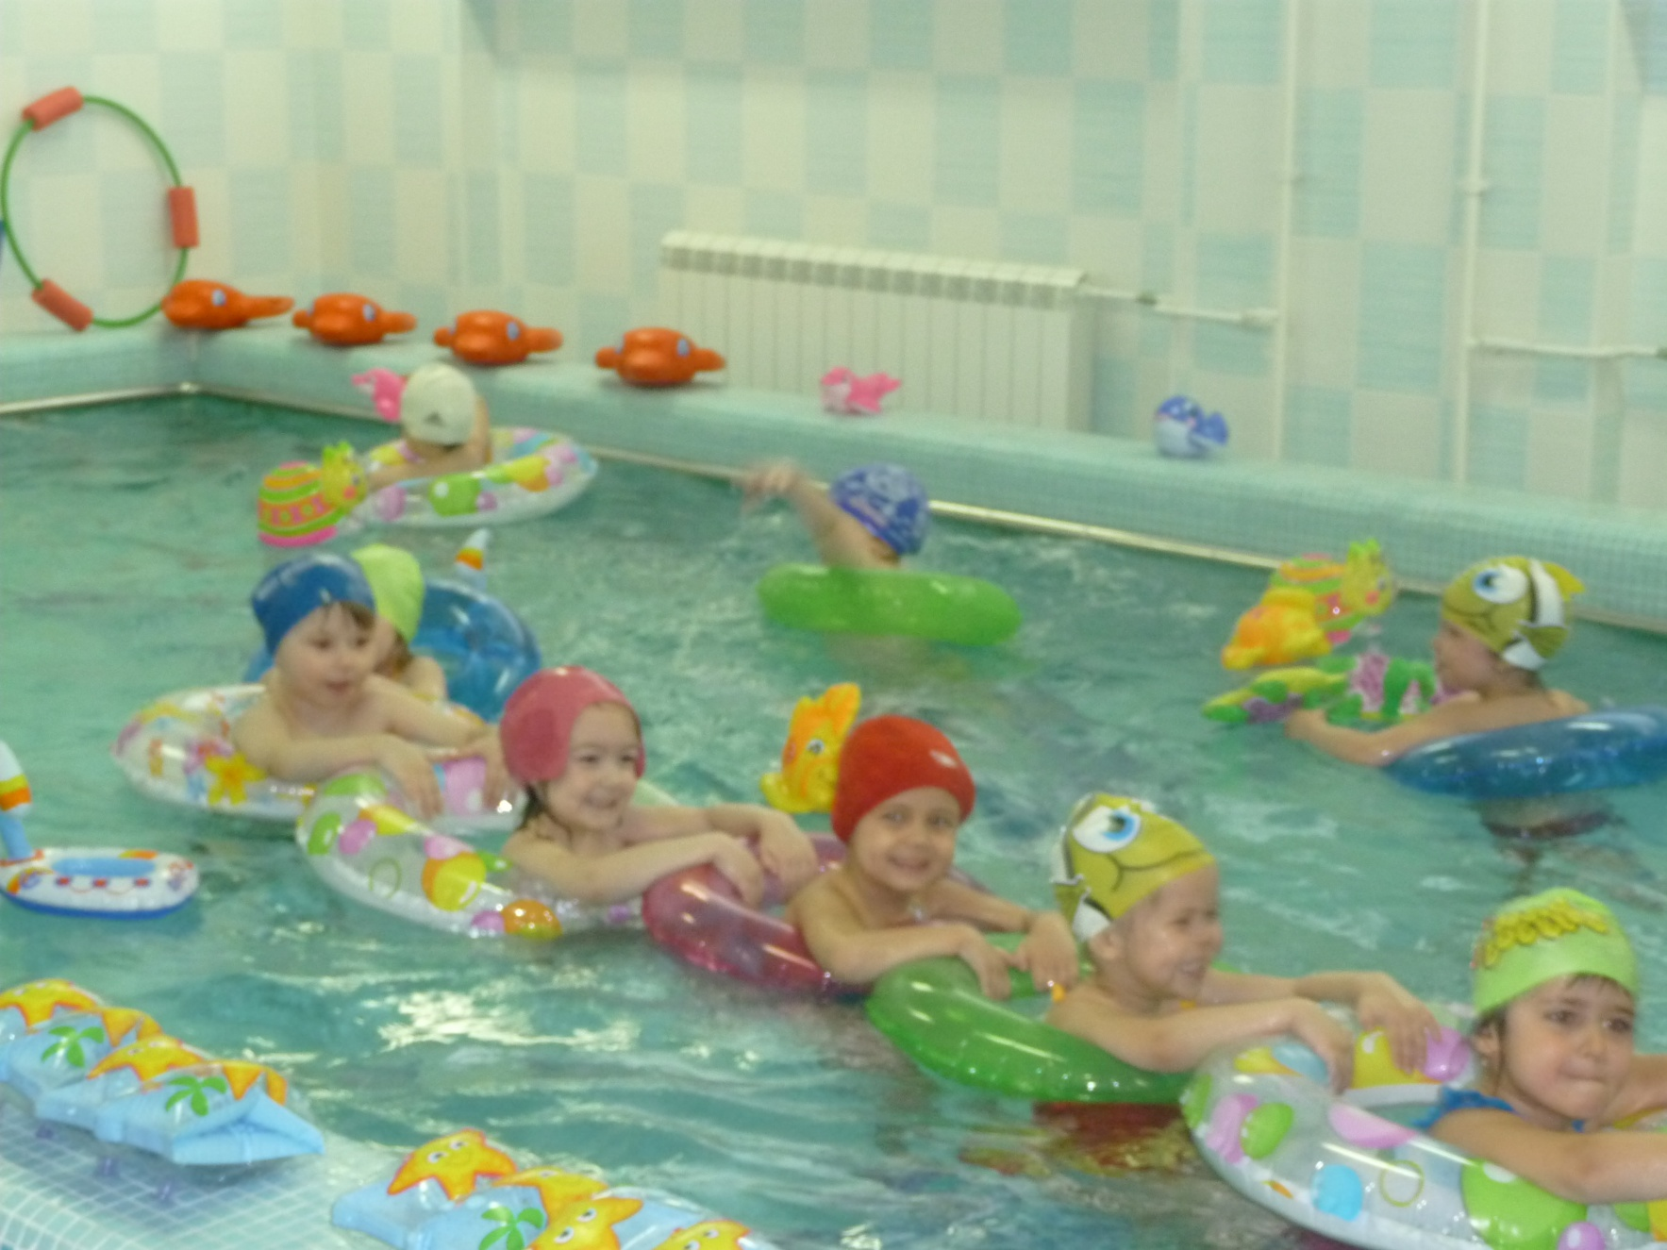
Аквааэробика

Slide 24
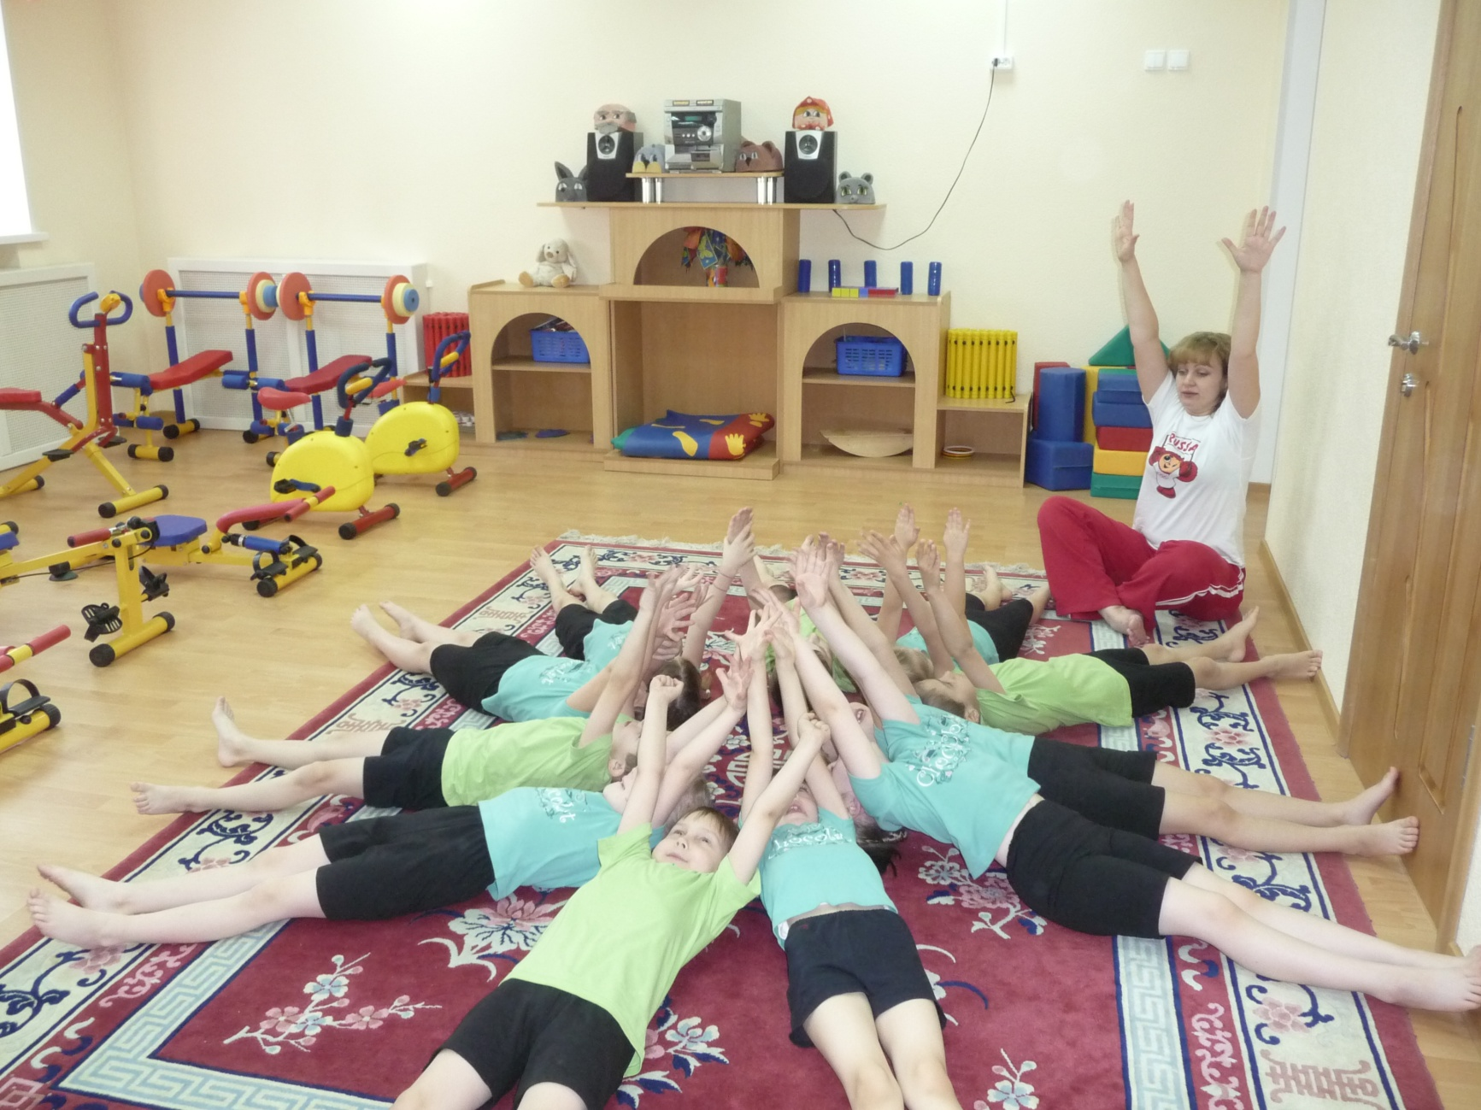
Психогимнастика

Slide 25
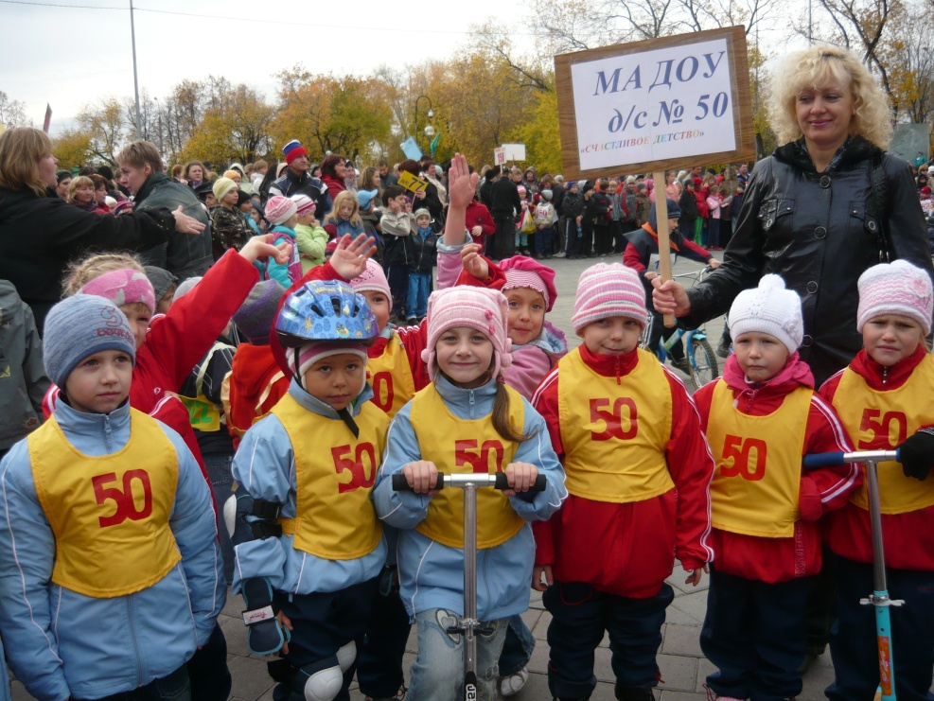
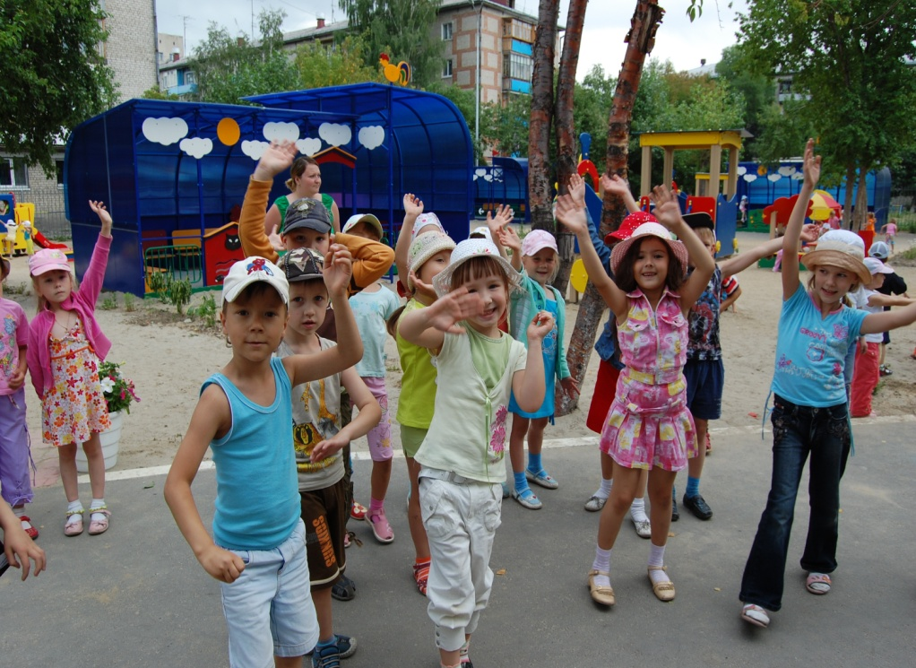
Я веселый, я счастливый, озорной, любимый, милый.
Быстро я всему учусь, в жизни я всего добьюсь.
Я рожден, чтоб быть счастливым! Я расту и познаю:
В этом мире все едино, я любим и я люблю!
Я здоровый, я красивый, я любимый и счастливый.
Много у меня друзей в моей жизни все: «О, кей!»

Slide 26


Slide 27
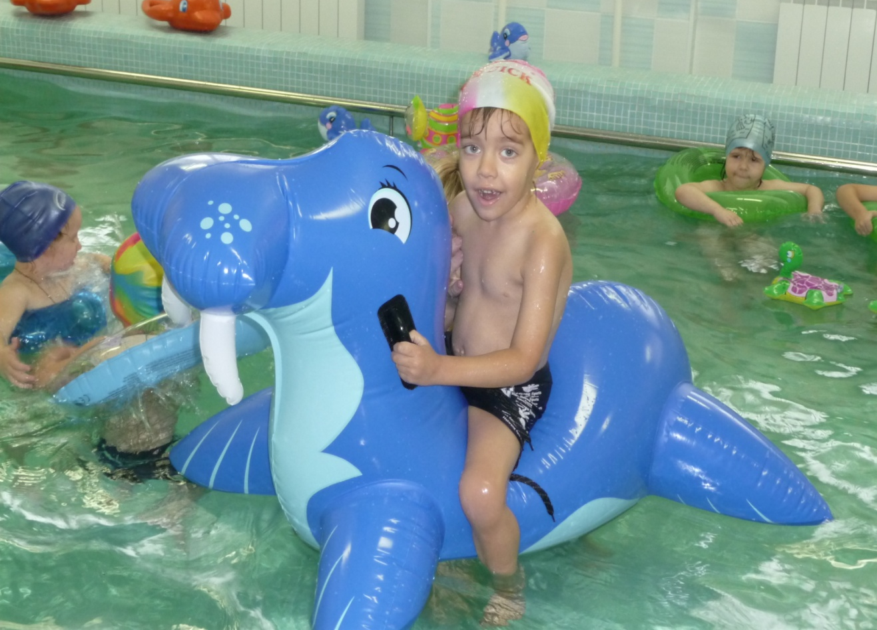
Ожидаемый результат
Здоровый ребёнок – воспитанный, физически развитый
в соответствии с индивидуальными особенностями
и возрастными возможностями,
уверенный в себе, заботящийся о своём здоровье.

